Slide 2
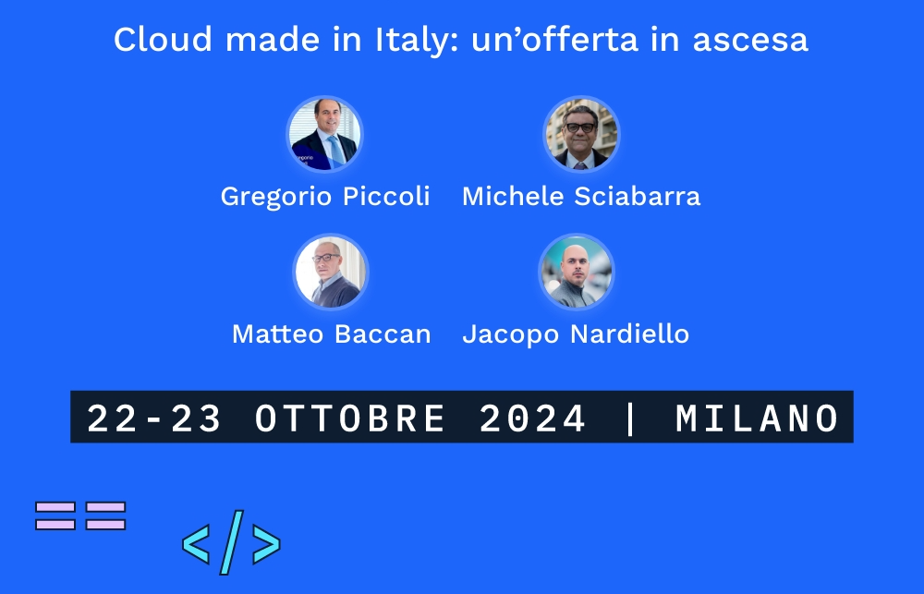

Slide 3
Cloud made in Italy: un’offerta in ascesa
Gregorio Piccoli - Michele Sciabarrà - Jacopo Nardiello - Matteo Baccan

Slide 4
LE PERSONE
Michele Sciabarrà
Fondatore e CEO della start-up Nuvolaris,
autore di libri per O’Reilly,
uno dei maggiori esperti di “Serverless”.
Gregorio Piccoli
Ideatore dei tool CodePainter e SitePainter,
coautore della linea di ERP AdHoc,
CTO di Zucchetti dal 2003.
Jacopo Nardiello
Fondatore di SIGHUP,
autore della distribuzione Kubernetes Fury,
Linux Foundation EU Advisory Board, CNCF Ambassador
Matteo Baccan
Esperto di sviluppo software,
collaboratore con le riviste Infomedia,
sviluppatore di dBsee e JobCrawler.
.

Slide 5
TRE STAGIONI DI INTERNET
WEB: la prima ondata, internet ha conquistato il mondo! Stack LAMP, server dedicati e “on premise”, browser war.
CLOUD: grandi provider pubblici, macchine virtuali, SSH e Ansible. Microservizi e servizi di tutti i tipi.
CLOUD NATIVE: container (docker) e funzioni, orchestratori (kubernetes). Scalabilità, alta affidabilità, agilità e automazione. DevOps!

Slide 6
CLOUD NATIVE
Scalabilità
Gli orchestratori osservano l’esecuzione delle procedure e possono attivare nuovi container.
Alta affidabilità
I sistemi mantengono la loro configurazione anche in caso di eventi catastrofici.
Agilità di deployment
Il passaggio delle applicazioni dallo sviluppo alla delivery è totalmente automatizzato.

Slide 7
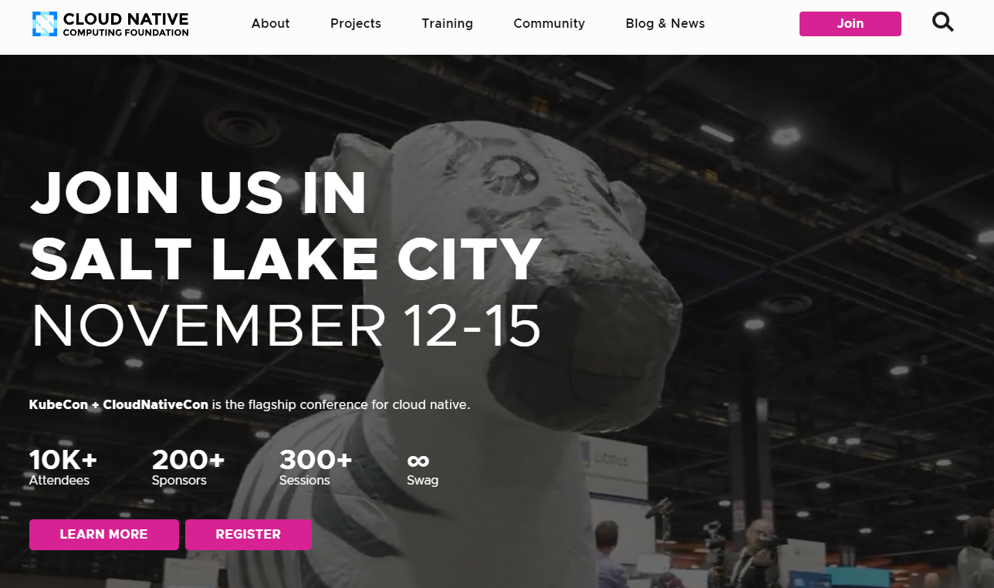
CLOUD NATIVE COMPUTING FOUNDATION

Slide 8




CNCF, Linux Foundation e Me
Chi Sono
Software Engineer -> DevOps -> Bootstrapper -> Entrepreneur -> Technical Director
Programmatore & Software Engineer, techno-accelerationist (eu/acc)
Founder @ SIGHUP (2016-2024), Cloud Native & Enterprise Open Source Software
Technical Director @ ReeVo SpA (2024)
Open Source e Cloud Native
CNCF Ambassador
Linux Foundation Europe Advisory Board
LFE Policy Committee
Progetti Open Source
SIGHUP Kubernetes Platform
https://github.com/sighupio/fury-distribution
Open Source significa avere l’opportunità di interagire con i migliori talenti al mondo, sui migliori progetti software al mondo, in un ambiente amichevole e collaborativo.

Slide 9
CNCF e Linux Foundation
Linux Foundation & LFE
Non-profit, nata nel 2000
Governance neutrale per lo sviluppo del Kernel Linux
Oggi si è espansa a decine di nuovi progetti, fondazioni e standard (CNCF, RISC-V, OpenWallet, FINOS, etc..)
OSS non è solo sviluppo, si occupa di tutti gli aspetti legali e di governance (IP, Regulation, etc..)
Dal 2022/2023 nasce nuova entity europea (Linux Foundation Europe)
Cloud Native Computing Foundation
Nasce nel 2015, in concomitanza con la donazione da parte di Google di un progetto interno di orchestrazione automatica Kubernetes e rilascio v1.0
Struttura team ed organismi di governance per uno sviluppo indipendente del “kernel del cloud” (TOC, Advisory Board, SIG-groups, Working groups, etc..)
Creazione di un ecosistema: completo, libero e indipendente

Slide 10
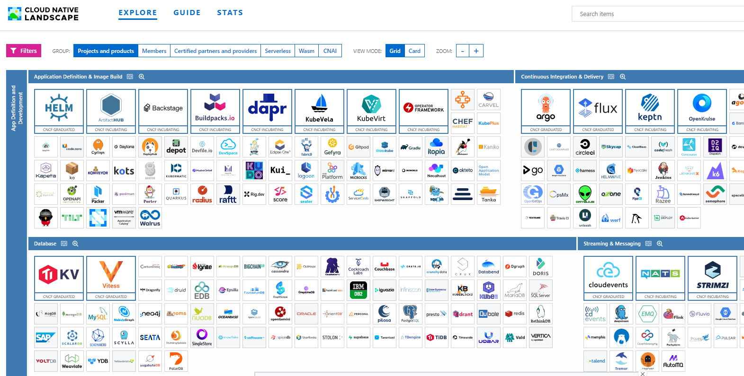
IL LANDSCAPE CNCF

Slide 11
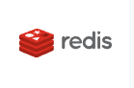
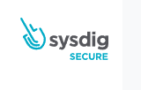








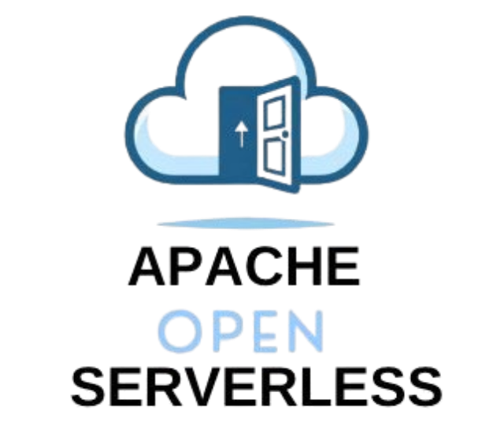
C’È TANTA ITALIA NEL CLOUD NATIVE!

Slide 12
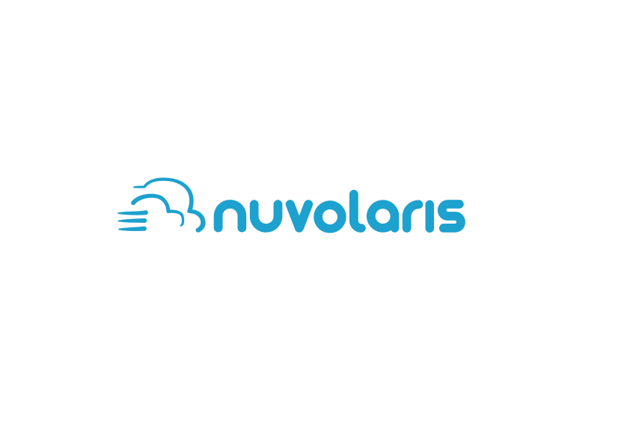




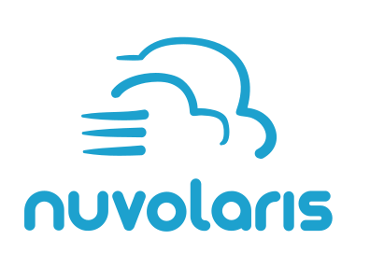
La piattaforma che permette allo stesso tempo di superare i limiti del mondo Kubernetes attuale grazie al Serverless per lo sviluppo di applicazioni AI.
:
=
:

Slide 13
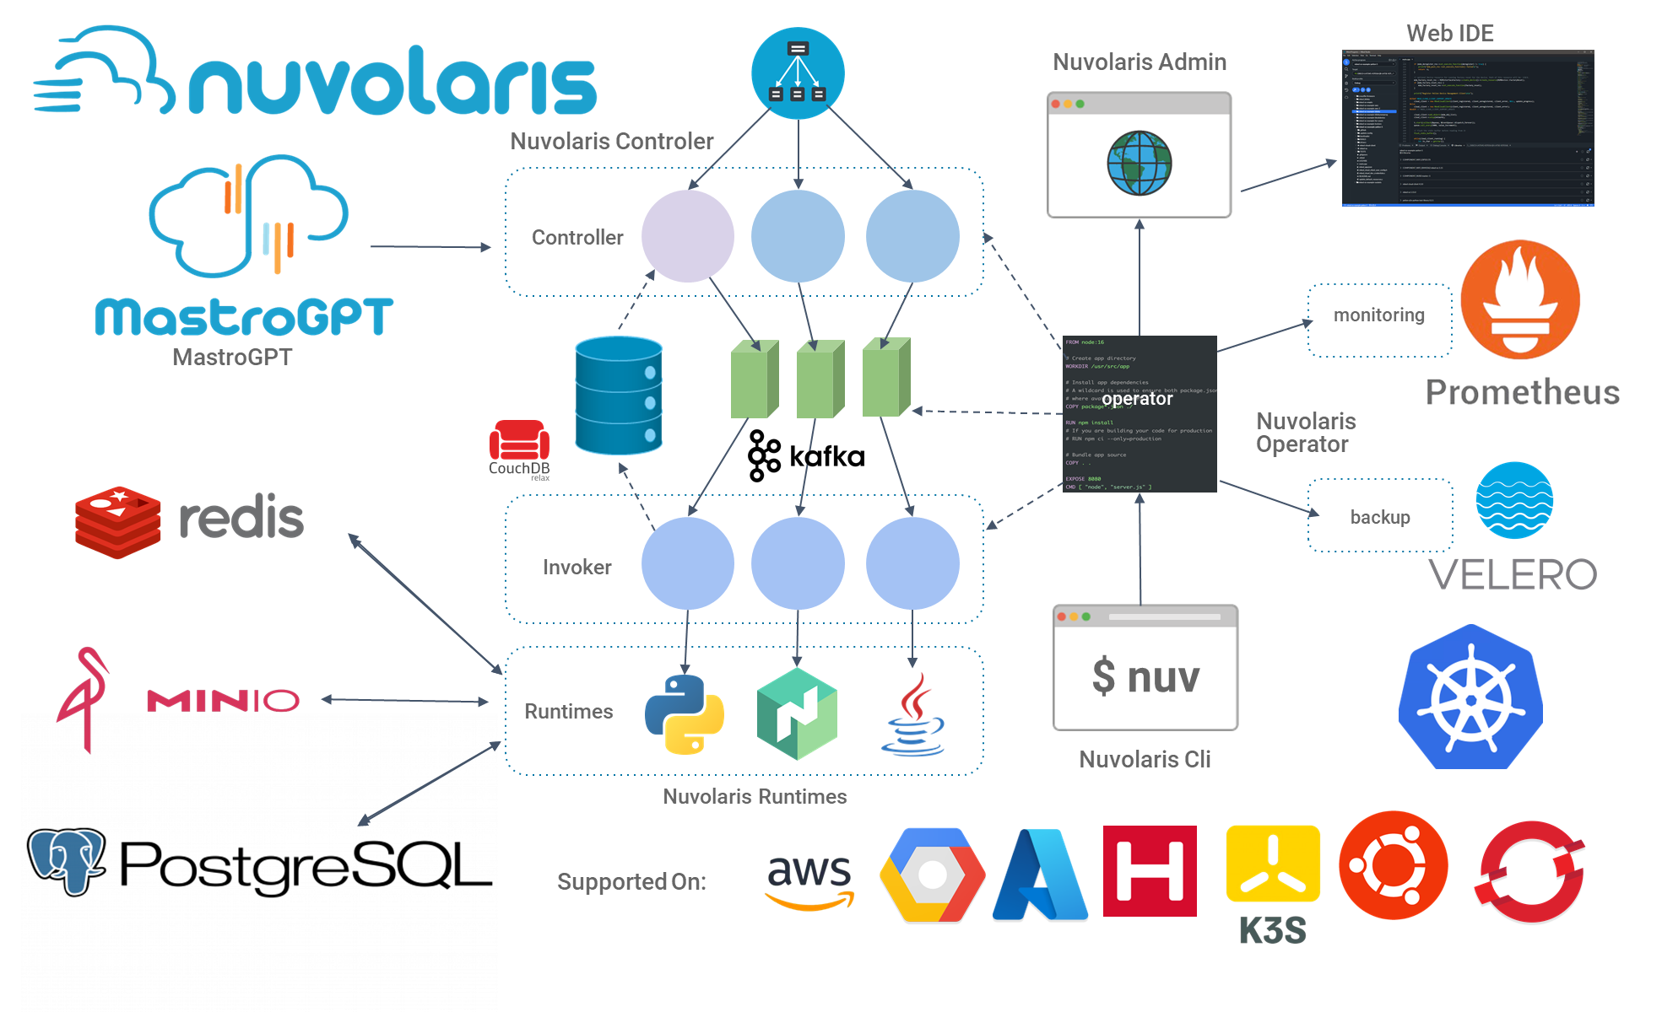
L’ARCHITETTURA DI NUVOLARIS

Slide 14


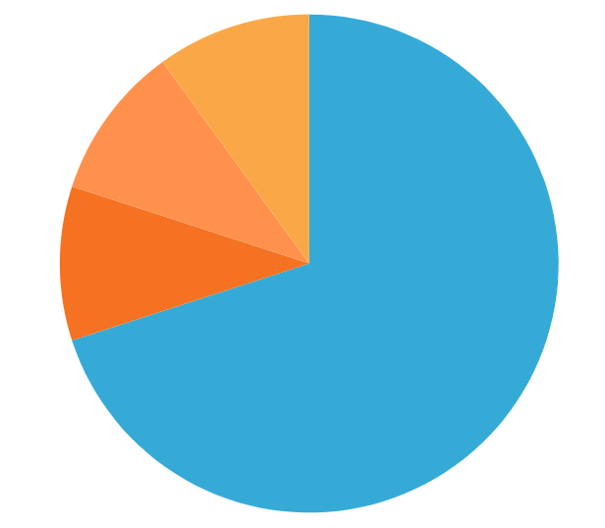

TAM: IL CLOUD È AL 70% PRIVATO
30% PUBBLICO
Closed
Serverless
70%PRIVATO

Slide 15
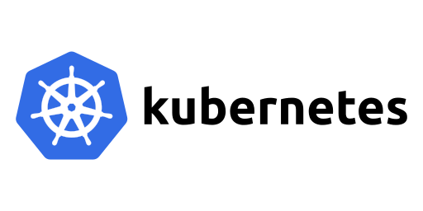
IL VANTAGGIO ECONOMICO: UN ESEMPIO
Durata progetto
1,5 anni 1 anno
RISPARMIO MEDIO SUI
COSTI DI UN PROGETTO
Risorse
Persone richieste
Cloud Architect (€60K/anno)
DevOps Engineer (€50K/anno)
Senior Developer (€45K/anno)
Junior Developer (€35K/anno)
1
1
2
2
0
0,5
1
2
66%
€405.000
TOTALE COSTI
€140.000

Slide 16
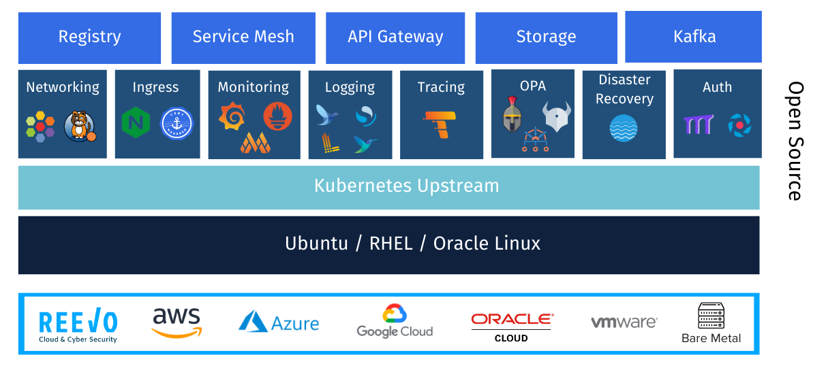
UNLEASH KUBERNETES FURY
SIGHUP Kubernetes Platform:
“Best of breed” dal landscape della CNCF
European Governance ed engineering team; sviluppiamo e manteniamo una piattaforma strategica, pronta per ospitare workload cloud native di produzione.
Indipendente da vendor terzi, con uno stretto controllo su dipendenze, SBOM e VEX.
CNCF-certified, seguiamo il ciclo di vita upstream, attualmente v1.31
Nata come progetto indipendente, oggi utilizzata in tutti i maggiori settori strategici (financial services, difesa, manufacturing).
Contribute
https://github.com/sighupio/fury-distribution

Slide 17
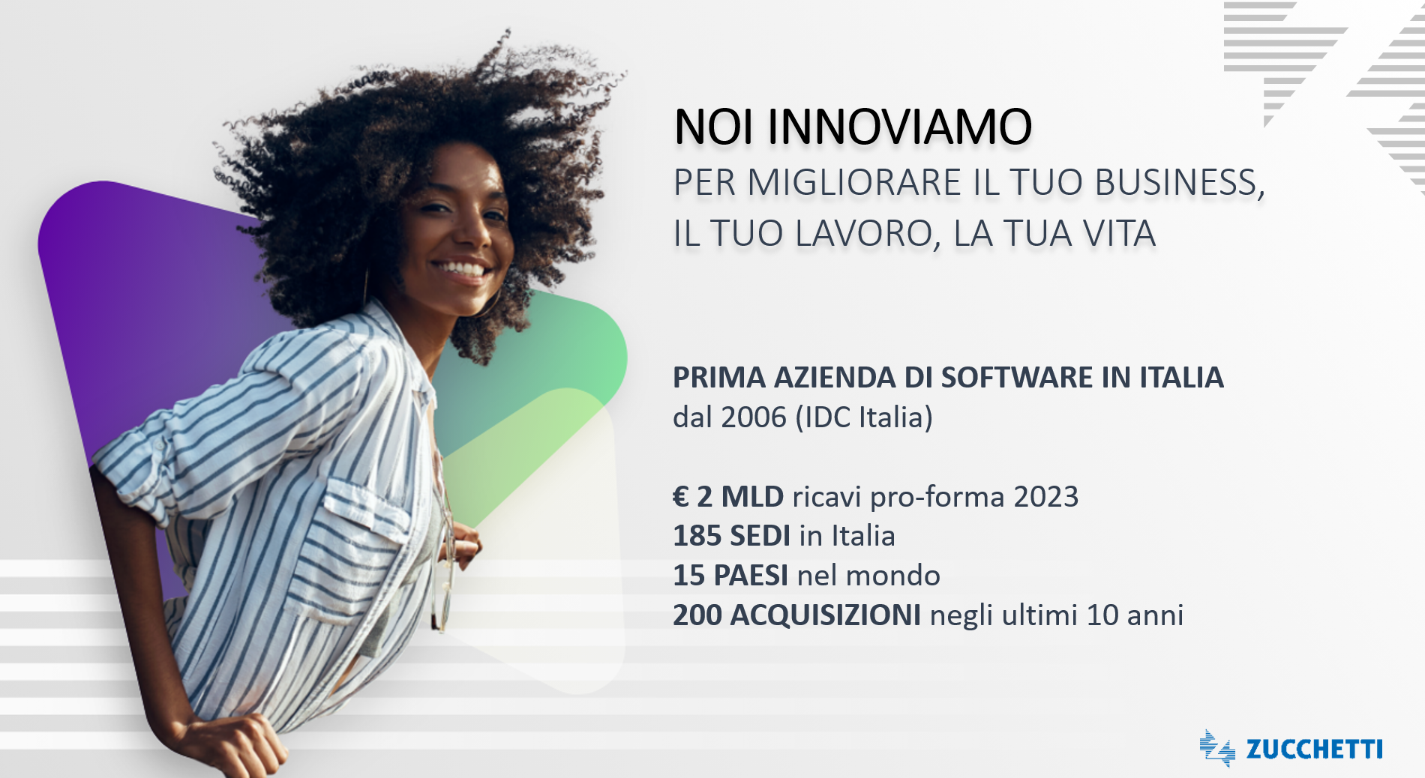
CLOUD NATIVE IN ZUCCHETTI

Slide 18
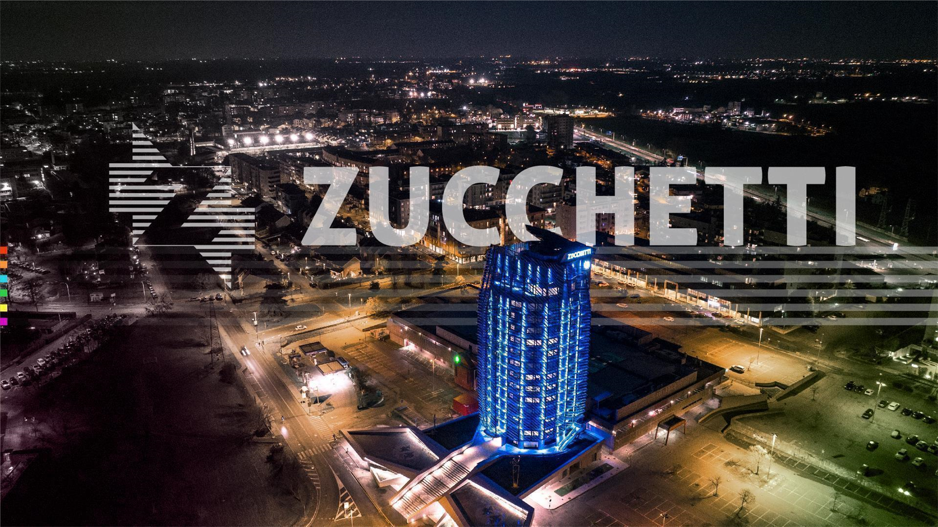
SERVER FARM ZUCCHETTI

Slide 19
PROCEDURE CON REQUISITI DA CLOUD NATIVE
Fatturazione elettronica
1.000.000 di fatture al giorno
Circa il 15% del PIL passa dai nostri sistemi
Utenti (e API) costanti
ERP
Programmi di piccola taglia nati con la fatturazione elettronica
Interazione con il commercialista
Centinaia di migliaia di utenti
Paghe e presenze
Strumenti utilizzati da migliaia di aziende
Lavoro concentrato in orari specifici e non interrompibile
Calcoli concentrati nel tempo
Conservazione digitale
10 anni di obbligo fiscale
Migliaia di utenti
Miliardi di documenti

Slide 20
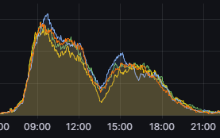
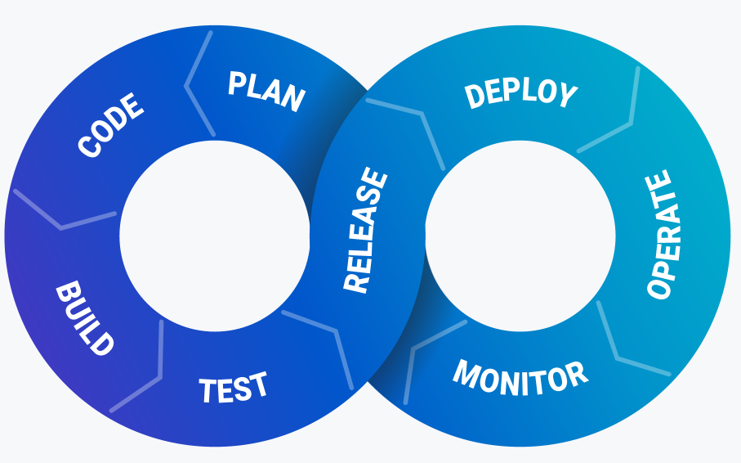
FRAMEWORK APPLICATIVI
Il profilo d’uso delle tipiche applicazioni aziendali mostra la grande possibilità di ottimizzazione delle risorse.
Il framework che utilizziamo per le maggiori applicazioni delle BU interne oggi supporta la scalabilità e l’alta affidabilità.
Il Lift&Shift non funziona!

Slide 21
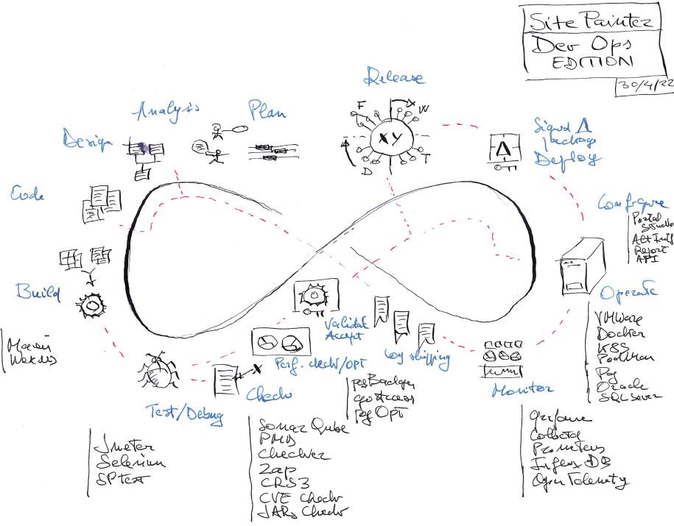
DevOps

Slide 22
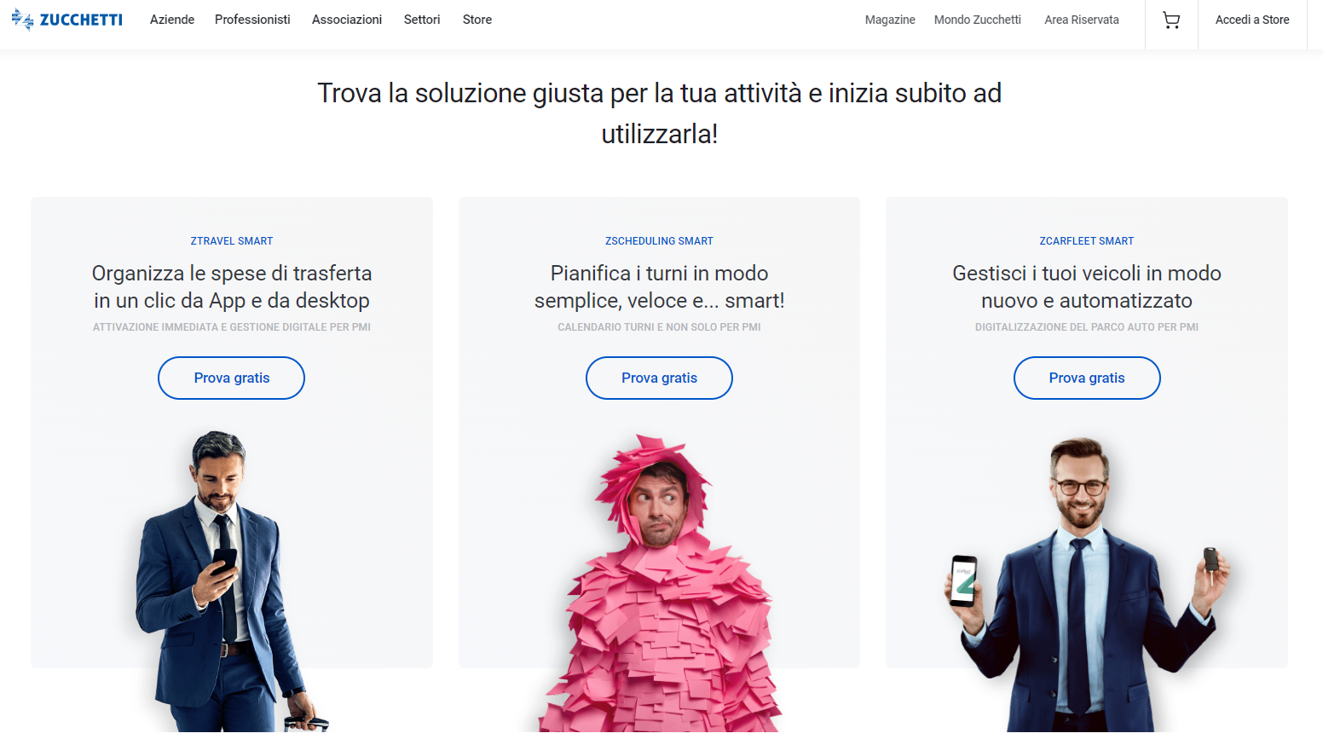
AUTOMAZIONE
La sfida è automatizzare il delivery delle applicazioni tra “developer” e “operations”, ma anche estenderla a tutte le fasi di fornitura del software.

Slide 23
DOMANDE (ANCHE SCOMODE)
CLOUD
Vendor Lock-In
Portabilità
Evoluzione tecnologica
Controllo dei costi
Difesa da attacchi
CLOUD NATIVE
Evoluzione tecnologica, stabilità
Frammentazione e duplicazione
Lift & Shift non sfrutta i vantaggi
Complessità dell’automazione
“DevOps” convive con “Agile”
SERVERLESS
Governare la distribuzione del carico
Persistenza e DataBase
Debug e monitoraggio
Integrazione con cloud
Cambio di approccio

Slide 24
IL CLOUD NATIVE É IL FUTURO?
Impatto sui Sistemi
Evoluzione del Sistema Operativo: un osservatore esterno riesce a dare l’alta affidabilità e la scalabilità.
Le macchine virtuali introducono tante cose non necessarie, sono superate dai container.
Sistemi Operativi Immutabili: la base su cui appoggiarsi deve essere estremamente stabile.
Impatti sugli Sviluppatori
DevOps: i due cicli di “sviluppo” e “operation” si fondono tra loro.
“Shift left” delle responsabilità: gli sviluppatori devono rispondere a compiti che erano dei sistemisti.
Cambiano le competenze degli sviluppatori e dei sistemisti.
Post- Agile? É arrivato il momento di discutere l’“Agile” del manifesto, ormai sono passati 25 anni.

Slide 25






Let’s get in touch!
socialname
socialname
socialname
socialname
socialname
socialname

Slide 32




Slide 34
